Slide 1
EDUKACJA TEATRALNA OCZAMI MŁODZIEŻY
Współpraca Młodzieżowej Rady Miasta Gorzowa Wlkp. oraz Teatru im. J. Osterwy w Gorzowie
Spotkanie dyrektorów oraz nauczycieli lubuskich szkół
13 marca 2013
MRMGW Młodzieżowa Rada Miasta Gorzowa Wielkopolskiego

Slide 2
Kontrowersje wokół spektaklu „Miki Mister DJ”:
problem niezrozumienia przekazu przedstawienia,
2) ankieta wśród uczniów II LO – widzów sztuki,
3) udział MRM w dyskusji nt. wartości spektaklu,
spotkanie uczniów II LO z dyrektorem i aktorami gorzowskiego teatru.
SUKCES!
MRMGW Młodzieżowa Rada Miasta Gorzowa Wielkopolskiego

Slide 3
Współtworzenie spektaklu
„Chłopcy z Placu Broni”
premiera 11 marca 2013r.
Zespół Szkół Odzieżowych im. K. Kieślowskiego w Gorzowie – stroje na potrzeby spektaklu
Liceum Plastyczne w Gorzowie – projekt plakatu przedstawienia
MRMGW Młodzieżowa Rada Miasta Gorzowa Wielkopolskiego

Slide 4
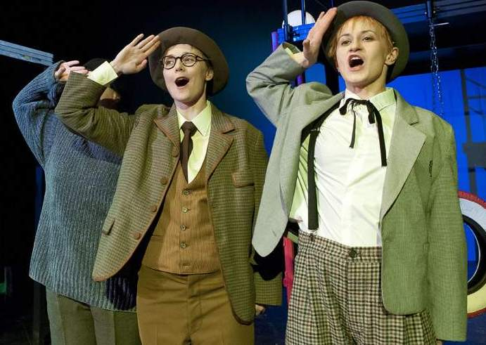
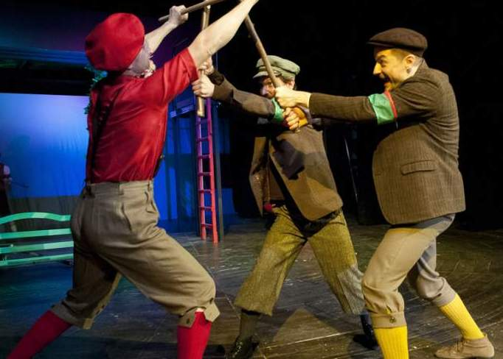
Źródło: archiwum Teatru im. J. Osterwy
MRMGW Młodzieżowa Rada Miasta Gorzowa Wielkopolskiego

Slide 5
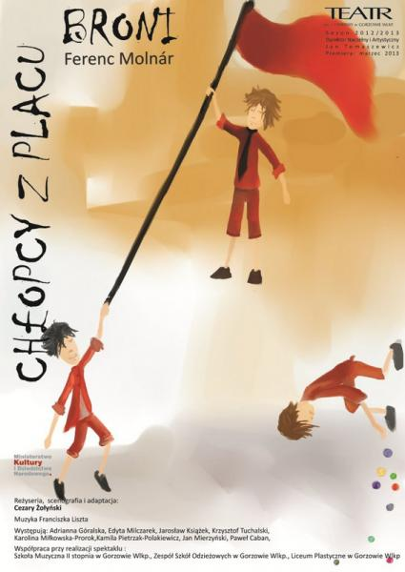
Źródło: archiwum Liceum Plastycznego
MRMGW Młodzieżowa Rada Miasta Gorzowa Wielkopolskiego

Slide 6
Kontynuacja i wnioski
wspólne czytanie dramatów,
ankiety wśród uczniów,
promowanie kultury w szkołach i poza nimi,
rozmowy, spotkania;
MŁODZIEŻ POTRZEBUJE ROZMOWY NA TEMAT OBEJRZANYCH DZIEŁ, KONFRONTACJI POGLĄDÓW, WYJAŚNIENIA PRZEKAZU SZTUKI,
MŁODZIEŻ OCZEKUJE PORUSZANIA TEMATYKI RZECZYWIŚCIE DOTYCZĄCEJ MŁODYCH LUDZI ORAZ NOWOCZESNEJ/BEZPOŚREDNIEJ FORMY PRZEKAZU.
MRMGW Młodzieżowa Rada Miasta Gorzowa Wielkopolskiego

Slide 7
Alicja Zell
Przewodnicząca Komisji Oświaty i Kultury
Młodzieżowej Rady Miasta Gorzowa Wlkp.
Źródła:
archiwum Teatru im. J. Osterwy (www.teatr-gorzow.pl)
archiwum Liceum Plastycznego (www.lpla.edu.gorzow.pl)
Zdjęcie w tle: Mateusz Miszon
MRMGW Młodzieżowa Rada Miasta Gorzowa Wielkopolskiego

